Slide 1
Логопедическая сказка в артикуляционной гимнастике
Подготовила
Горяинова О.В.
учитель-логопед
МДОУ ЦРР- д/с «Сказка» п. Ивня

Slide 2
Цели: 1. Развивать подвижность языка, укреплять его мускулатуру; 2. Научиться попеременно напрягать и расслаблять мышцы языка; 3. Развивать мышечную силу и подвижность губ; 4. Способствовать растяжке подъязычной связки (уздечки), если она укорочена; 5. Преодолевать спастичность языка путем релаксации.

Slide 3
Задачи: 1. Развитие произвольного внимания, зрительной памяти, чувства ритма, тонкой моторики; 2. Развитие интереса к народному творчеству; 3. Обогащение активного словаря.

Slide 6
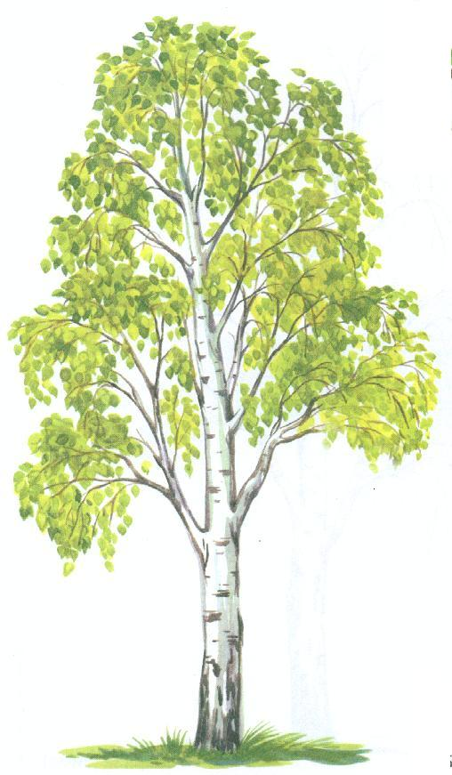
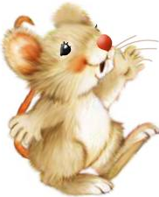

Slide 8
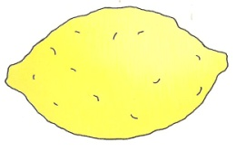
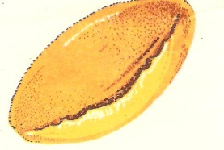

Slide 11
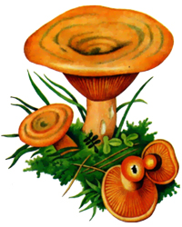
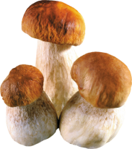

Slide 12
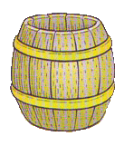

Slide 13
Спасибо за внимание!

